Slide 1

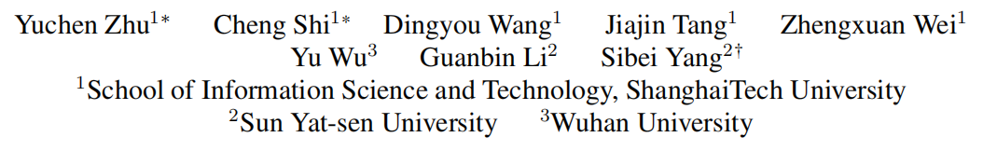
Rethinking Query-based Transformer for Continual Image Segmentation
CVPR 2025

Slide 2

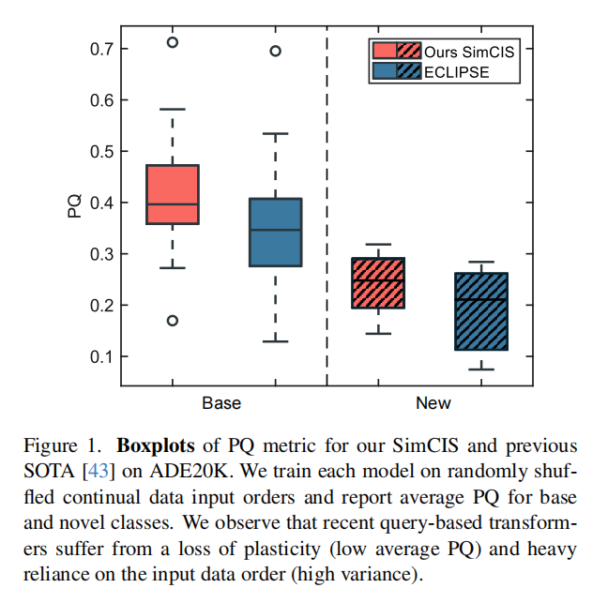
Background
continual image segmentation
Additional catastrophic forgetting of mask prediction, beyond that of class prediction;
Background semantic shift occurs when the current foreground becomes background in subsequent stages, driven by the need for image segmentation to predict the background class and the constraint of only having class annotations from current stage.
query-based transformers
The advantage of objectness diminishes and even has a detrimental effect on plasticity as the task sequence shortens.
The built-in objectness is fragile and lacks robustness, showing heavy dependence on the split and order of input data.
Notes:
持续图像分割（continual image segmentation）
除类别预测外，掩码预测还会发生额外的灾难性遗忘（catastrophic forgetting）。
**背景语义漂移（background semantic shift）**现象会出现：在后续阶段中，当前阶段的前景类别可能被转化为背景类别。这种漂移源于图像分割任务需要对背景类别进行预测，而训练过程中仅能获得当前阶段的类别标注这一约束。
基于查询（query-based）的Transformer架构
随着任务序列长度的缩短，对象性（objectness）的优势逐渐减弱，甚至会对模型的可塑性（plasticity）产生负面影响。
内置的对象性机制表现出脆弱性与鲁棒性不足，严重依赖于输入数据的划分方式及其顺序。

Slide 3
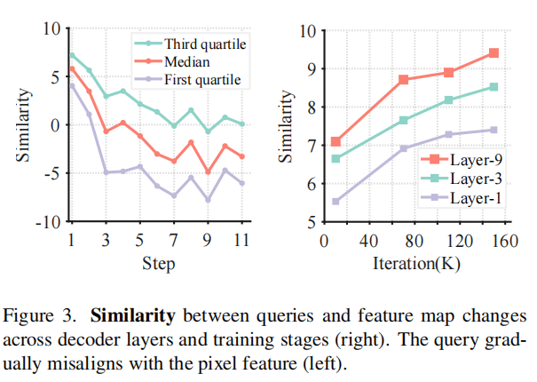
Motivation
尽管query-based Transformer 在持续图像分割中因其内置的 objectness展现出了良好的潜力，但这种优势十分脆弱。在持续学习过程中，背景语义偏移会导致查询逐渐与旧类别的特征失配，从而引起 objectness 的退化。现有框架策略不可避免地牺牲了模型的可塑性，尤其是在任务序列较短的情况下。 因此，需要一种新的方法来在各个学习阶段保持 objectness，同时在防止遗忘的稳定性和学习新类别所需的可塑性之间取得平衡。
Notes:
图2适合动机部分的原因
图2展示了 objectness 的来源：图像特征天然聚类，同类像素聚在一起，query 与语义先验对齐即可生成掩码。
这直接说明了 Query-based Transformer 的潜力和优势。
在动机中，你可以用它来支持 “为什么值得利用 query 的内置 objectness”。
图3适合动机部分的原因
图3展示了 objectness 随训练阶段衰退的过程：query 与旧类特征逐渐错位。
可视化了 存在的问题和现有方法不足：仅靠 decoder 对齐无法保持 objectness。
在动机中，你可以用它来说明 “为什么现有解耦框架不够，需要提出新方法（QPA、CSL、VQ）”。
总结
动机部分核心逻辑：
图2 → 展示优势（objectness 来源）
图3 → 展示劣势（objectness 衰退）
由此引出方法设计需求（QPA、CSL、VQ）
objectness 指的是：图像中某些区域天然对应“物体”的可能性
step1 → 初始学习阶段的聚类结果（旧类 person 特征已经聚在一起）。
after ft → 在持续学习多阶段之后，旧类 person 的特征仍然能保持聚类。
说明 特征本身带有稳定的语义先验（semantic priors），即使在持续学习里也不会完全消失，这就是 Query-based Transformer 能利用 objectness 的潜力。

Slide 4
Methods
QPA (Lasy Query Pre-Alignment)
Selects semantically significant queries from image features.
Preserves objectness for mask generation.
Limitation: Cross-stage query selection may be inconsistent.
CSL (Consistent Selection Loss)
Ensures old-class query locations are revisited across stages.
Reduces objectness loss and prevents forgetting.
Limitation: Cannot fully prevent class prediction forgetting.
VQ (Virtual Query)
Stores and replays query features instead of images.
Mitigates catastrophic forgetting, low storage.
Notes:
受前文分析（❶ objectness 来源 & ❷ objectness 衰退）启发，为了在持续学习各阶段保持 query 的 objectness，并兼顾可塑性与抗遗忘能力，本文提出三大核心方法：
Query Pre-Alignment (QPA)
通过从图像特征图中选取语义显著位置的 query，而非从零学习，保证 query 与语义先验的对齐，从而在每个阶段保持掩码生成的 objectness。
局限：虽然 QPA 保留了旧类 query 的对齐，但在不同阶段的语义类别变化下，跨阶段选择仍可能不一致，导致部分 objectness 流失。
Consistent Selection Loss (CSL)
针对 QPA 的跨阶段选择不足，CSL 确保旧类 query 的关注位置在新阶段得到一致性维护，进一步减少 objectness 流失并防止旧类遗忘。
局限：CSL 能保持 objectness，但对类别预测的灾难性遗忘仍然存在，因为仅依赖 query 对齐无法完全保留旧类语义。
Virtual Query (VQ)
为解决 CSL 无法完全防止旧类遗忘的问题，VQ 存储 query 特征而非原始图像，使用虚拟 query 重放旧类语义，实现低存储、高隐私的抗遗忘机制。

Slide 5
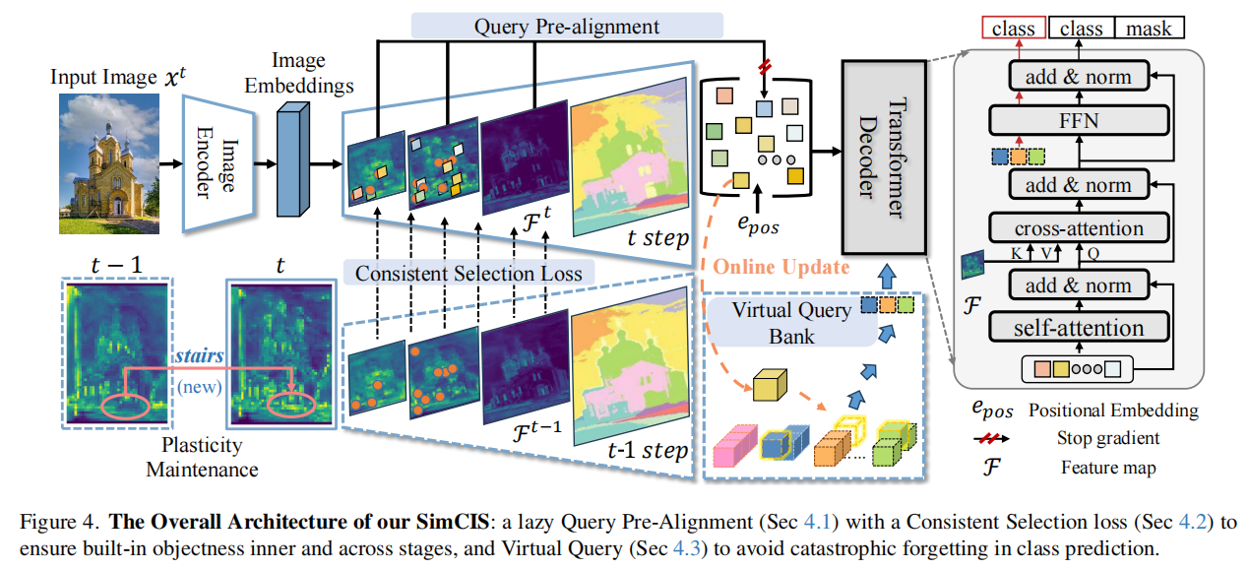
Methods
Notes:
从 CIL 到 QPA 的箭头代表「持续学习的历史知识向 QPA 模块的传递」，具体含义是：
持续学习过程中，模型会积累 “旧类别（已学阶段的类别）的语义原型、语义显著位置、目标性（objectness）先验” 等历史知识。这些知识被传递到 QPA 模块后，会作为参考依据，指导 QPA 如何从当前步骤的特征图中，筛选出与 “旧类语义相似、包含目标性信息” 的特征点，生成初始查询（Query）。
这种知识传递的核心作用是：让 QPA 能基于历史知识选择更精准的初始查询，从而在学习新类别时，保留对旧类的掩码预测能力，缓解 “灾难性遗忘” 问题
1. 输入阶段
每一阶段的输入是当前任务的数据集
𝐷
𝑡
D
t
​
。
图像经过 backbone 提取特征图，这里包含了像素级的语义先验。
2. QPA（Query Pre-Alignment）
在特征图上挑选语义显著的像素位置，生成初始 queries，而不是从零随机初始化。
目的：保证 query 一开始就与语义先验对齐，维持 objectness，从而让 decoder 更容易生成高质量的掩码。
3. CSL（Consistent Selection Loss）
跨阶段时，类别语义会发生漂移，导致 query 关注位置不一致。
CSL 在训练时强制新阶段的 query 保持与旧阶段相同的显著位置（用 KL loss 实现）。
这样可以减少旧类掩码的遗忘，增强一致性。
4. VQ（Virtual Query）机制
分为三步（图中右侧虚线框）：
Query Storage：把历史阶段的 query 特征存进 bank（而不是存原图，节省存储并保护隐私）。
Pseudo-Distribution Statistics：利用上一阶段模型在当前数据上的预测，模拟旧类分布，计算采样权重。
VQ Utilization：在训练时按权重采样虚拟 query，拼接到当前 queries，一起送入 decoder。
在 decoder 内部，这些虚拟 query 会绕过自注意力和交叉注意力，直接影响 FFN 层，从而维持旧类语义。
5. 输出与目标
Decoder 最终输出掩码预测。
通过 QPA 保持 objectness，CSL 保证跨阶段一致性，VQ 补充旧类语义 → 三者结合，实现同时具备稳定性（不忘旧类）和可塑性（学新类）。

Slide 6

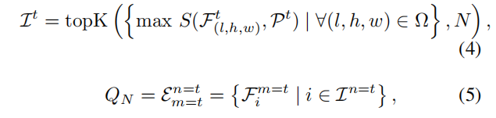


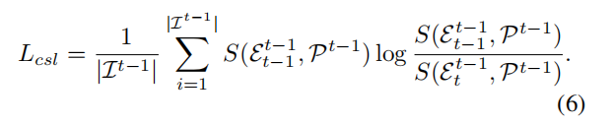
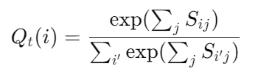

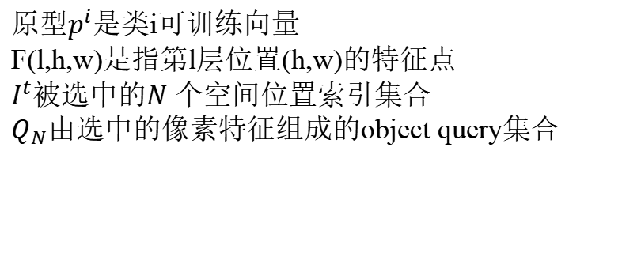
Methods
1、Lazy Query Pre-alignment
原型$p^{i}$是类i可训练向量
F(l,h,w)是指第l层位置(h,w)的特征点
$I^{t}$被选中的𝑁个空间位置索引集合
$Q_{N}$由选中的像素特征组成的object query集合
2、Consistent Selection Loss
其中KL散度计算方式为：
$ε_{m}^{n}$represents the feature points from $F^{m}$ selected by $I^{n}$

Slide 7

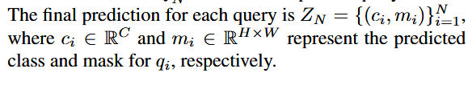
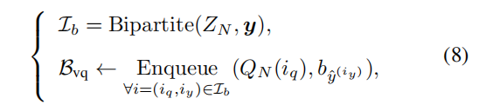
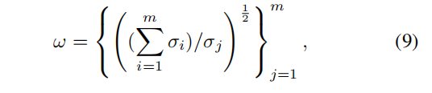


Methods
3、Virtual Query
（1）Query Storage
（2）Pseudo-Distribution Statistics
（3）VQ Utilization

Slide 8
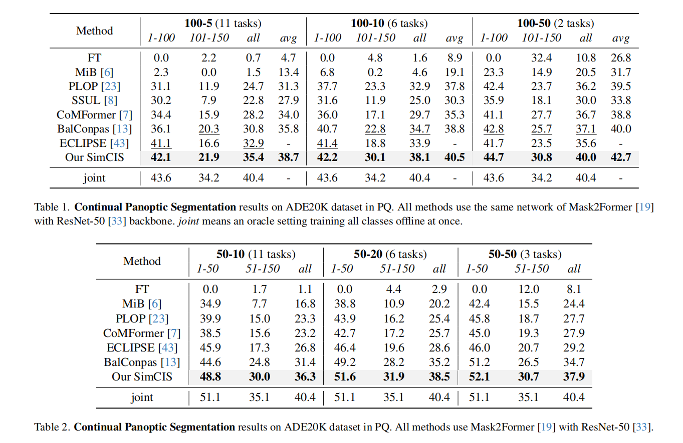
Experiments
Continual Panoptic Segmentation

Slide 9
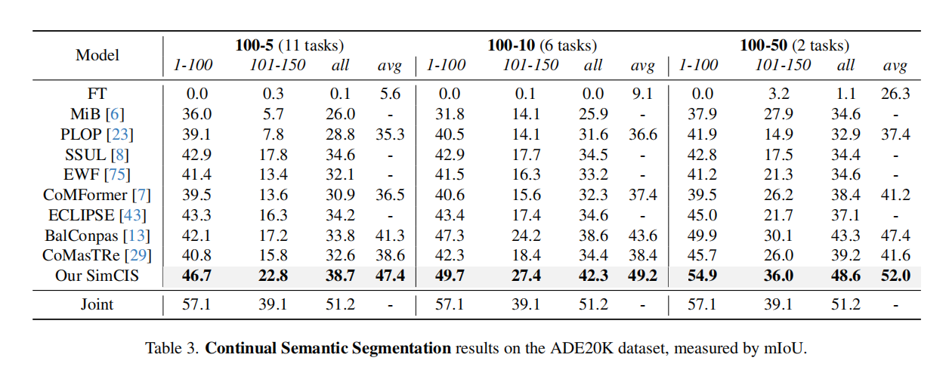
Experiments
Continual Semantic Segmentation

Slide 10
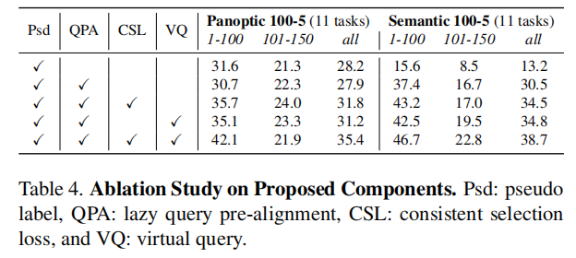
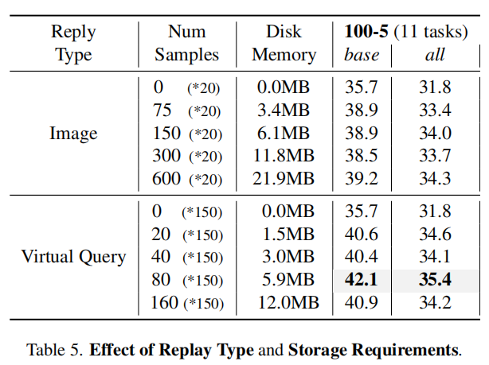
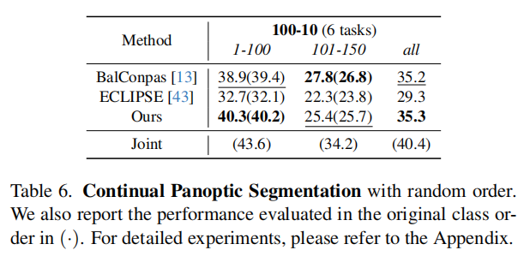
Experiments

Slide 11
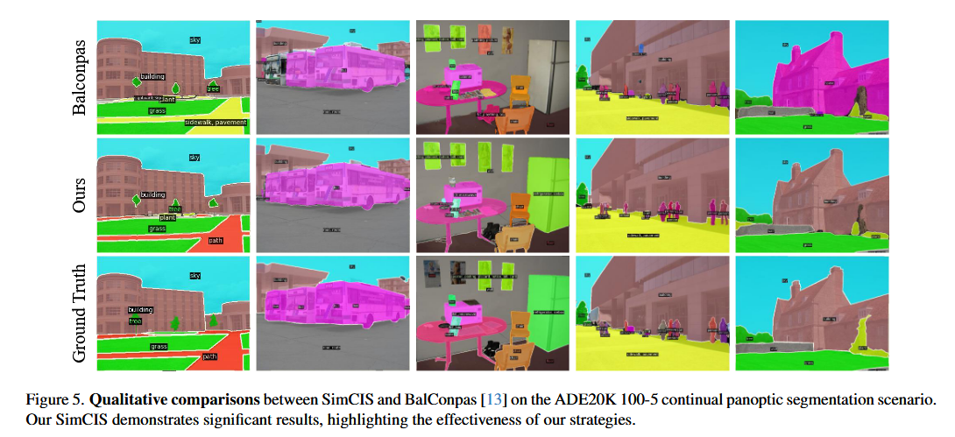
Experiments

Slide 12

Thanks

